Slide 1
Prof. Dr. Gazi Yaşargil
İMAM HATİP ORTAOKULU
OKULUMUZA
HOŞGELDİNİZ.

Slide 2
SUNUŞ
Prof. Dr. Gazi Yaşargil İmam Hatip Ortaokulu olarak, okulumuzun eğitim-öğretim faaliyetlerini; eğitim-öğretim genel amaçları doğrultusunda eksiksiz yürütmek amacıyla çalışmaktayız. Bu amaçla okulumuzun fiziksel ihtiyaçlarını ve eğitim-öğretim gereksinimlerini planlı bir şekilde karşılayarak eğitimin kalitesini arttırmayı, çalışanların iş verimini ve öğrencilerimizin başarılarını bir üst seviyeye taşımayı hedeflemekteyiz.
Toplumun temel yapısını oluşturan gençlerimizin düşünmeye ve üretmeye açık, kendini doğru ifade edebilen, sağlam karakterli yetişkinler olabilmeleri için Prof. Dr. Gazi Yaşargil İmam Hatip Ortaokulu çalışanları olarak her kademede hizmet vermeyi sürdüreceğiz.

Slide 3
OKULUMUZUN KURULUŞU
Okulumuz Prof. Dr. Gazi Yaşargil İlköğretim Okulunun dönüşümü kapsamında , 2017-2018 eğitim öğretim yılında kademeli olarak faaliyete girmiştir. Okulumuzda 26 derslik, Bağımsız Konferans Salonu, 1 BT sınıfı ve Bağımsız Spor Salonu bulunmaktadır. 22 öğretmenimiz ile 470 öğrencimize ve ülkemize hizmetine devam etmektedir.

Slide 4
OKULUMUZU TANIYALIM

Slide 5
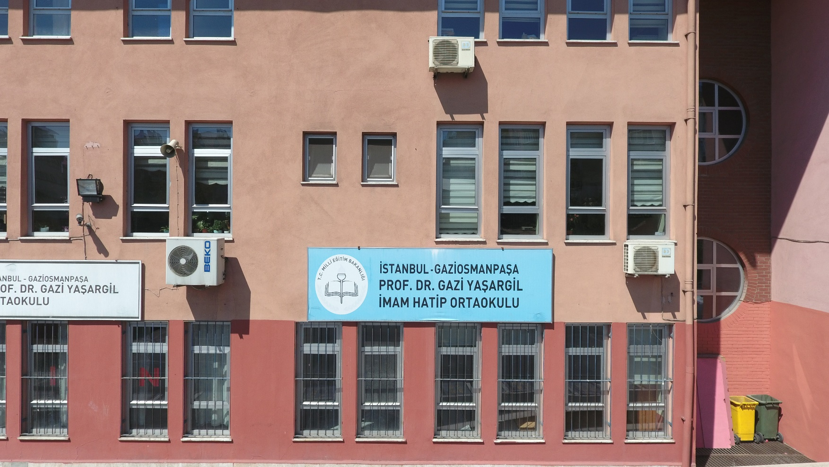
OKUL BİNAMIZ

Slide 6
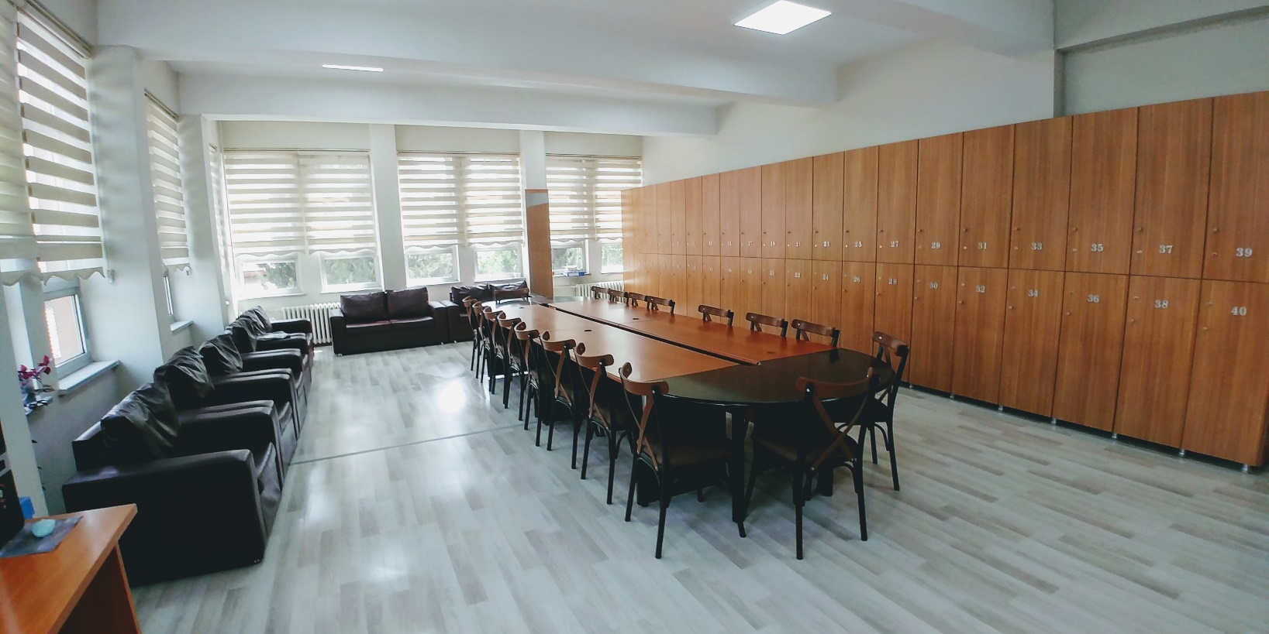
ÖĞRETMENLER ODAMIZ

Slide 7
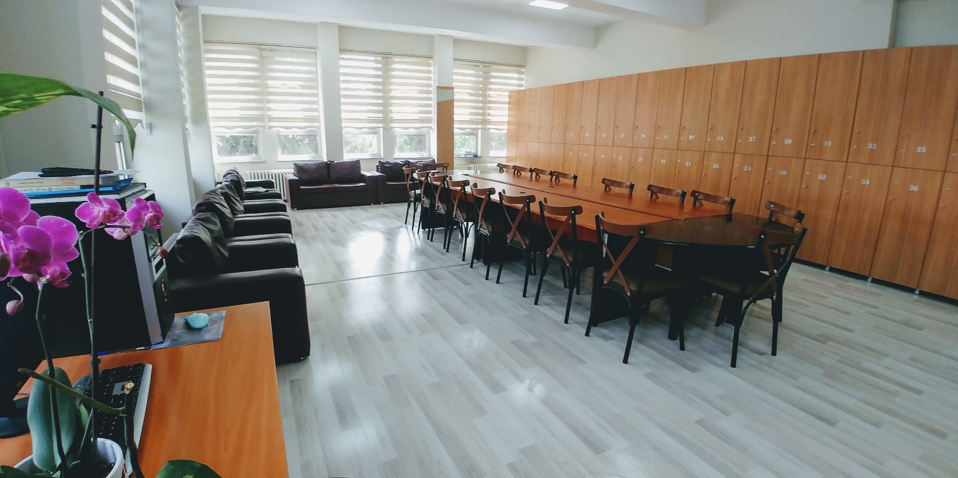
ÖĞRETMENLER ODAMIZ

Slide 8
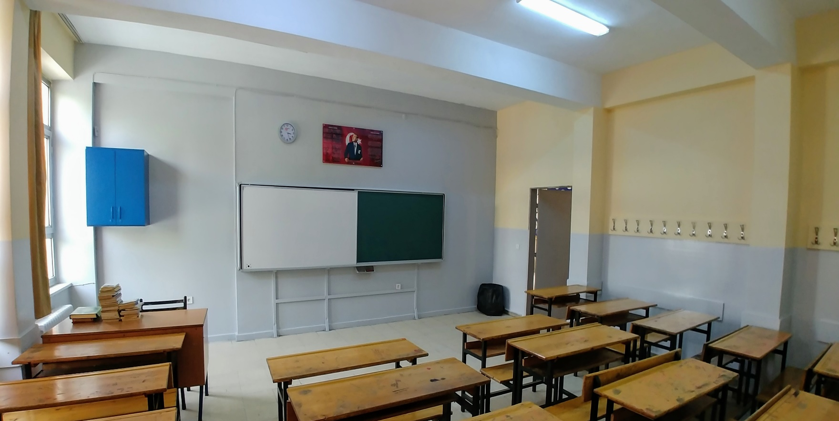
DERSLİKLERİMİZ

Slide 9
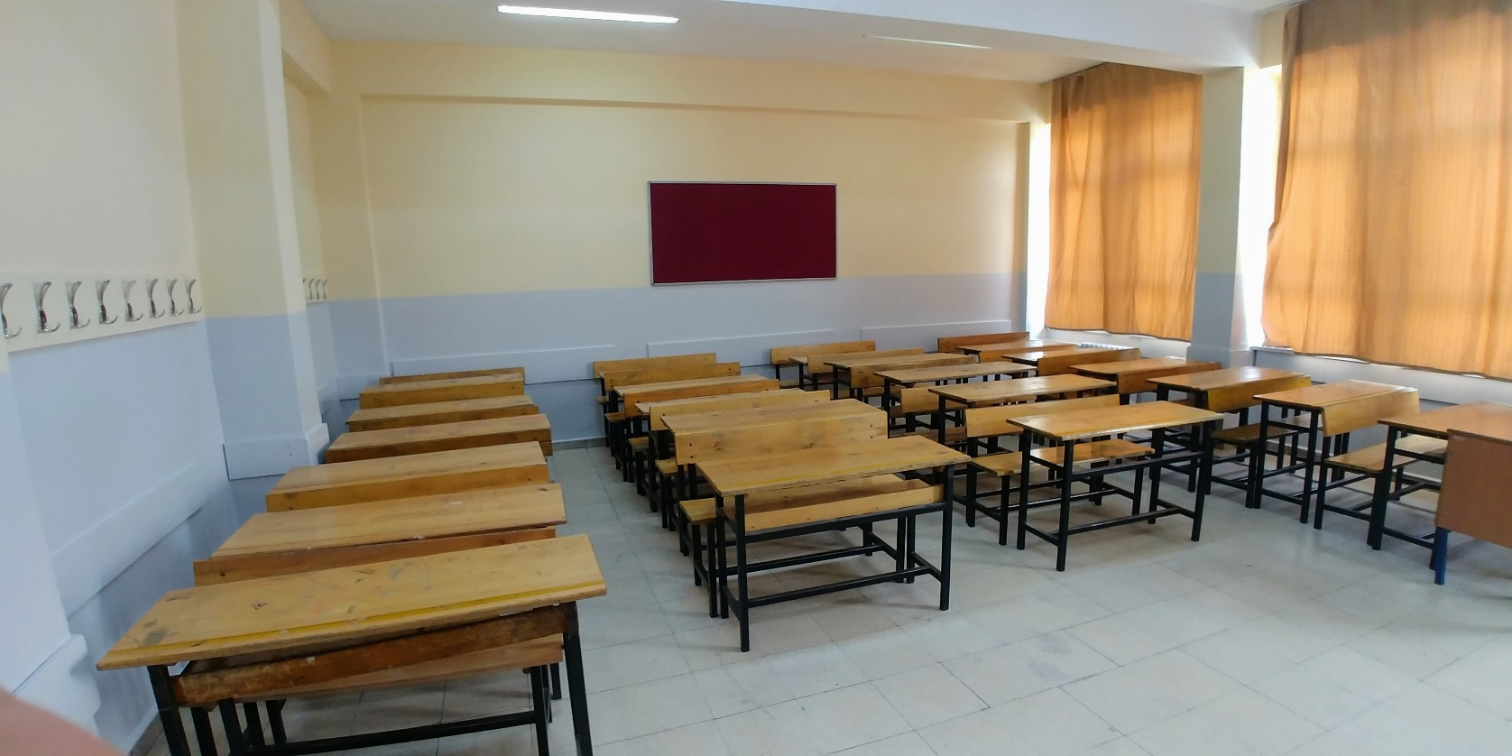
DERSLİKLERİMİZ

Slide 10
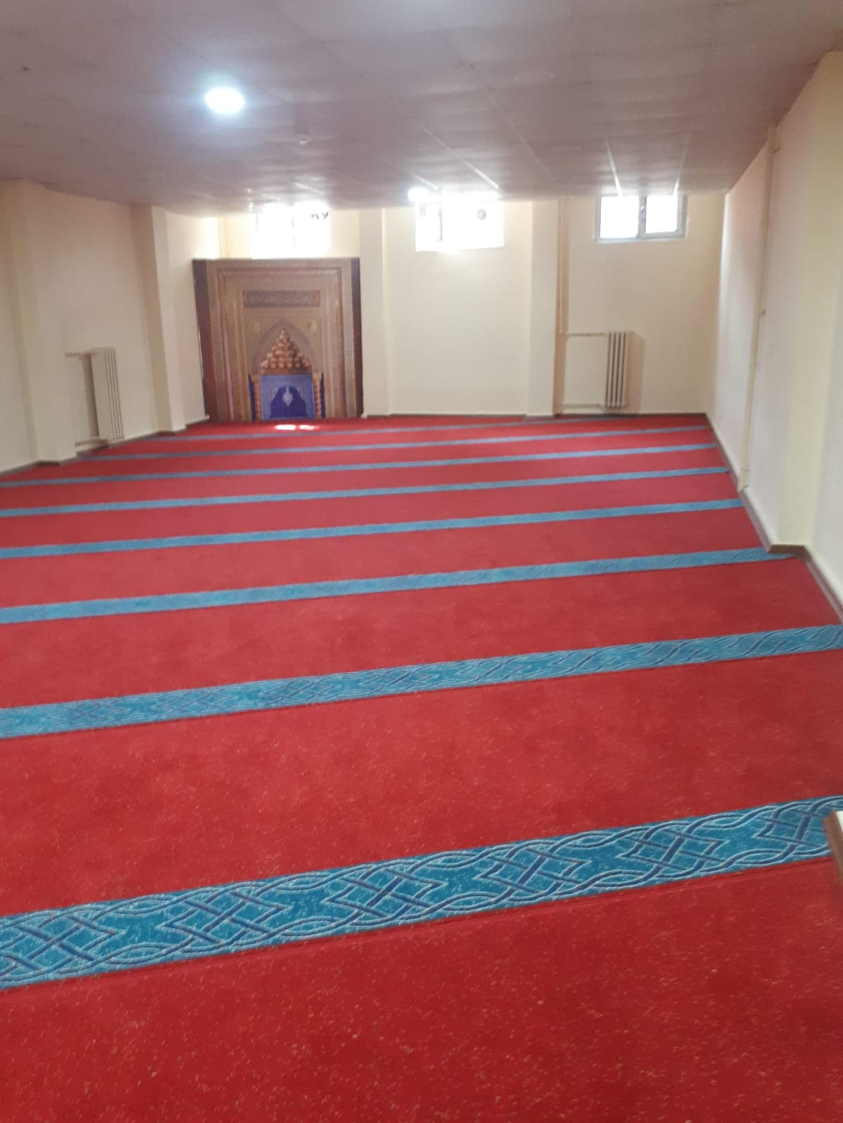
MESCİD

Slide 11
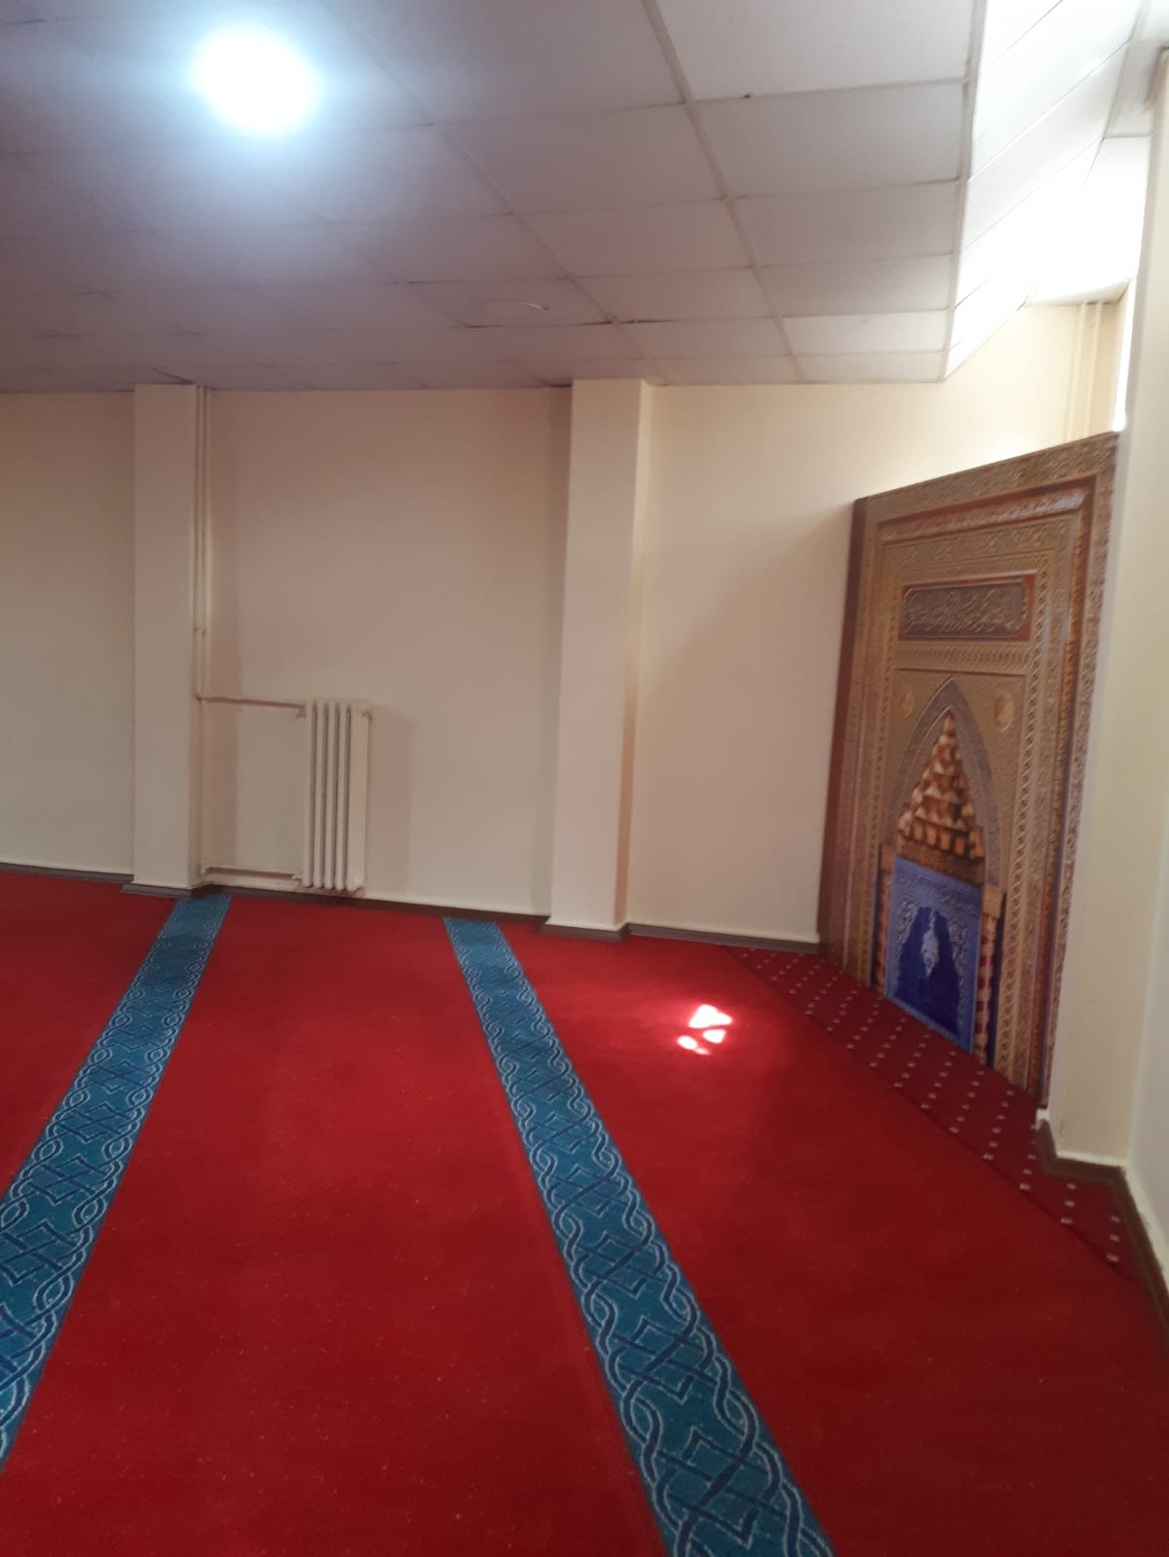
MESCİD

Slide 12
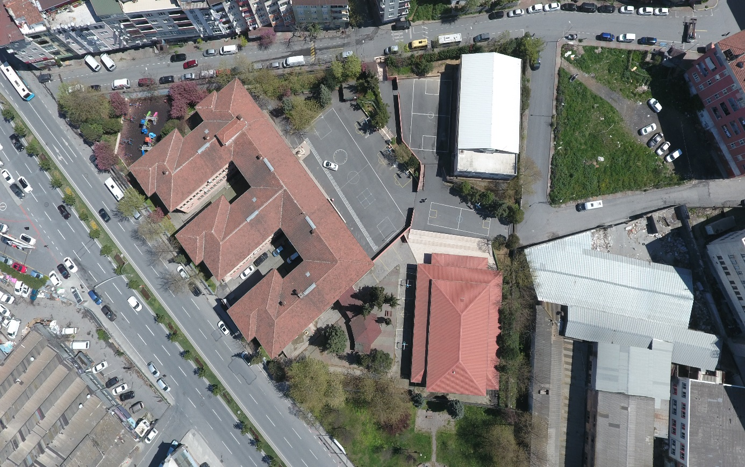
BİNA DIŞ CEPHE

Slide 13
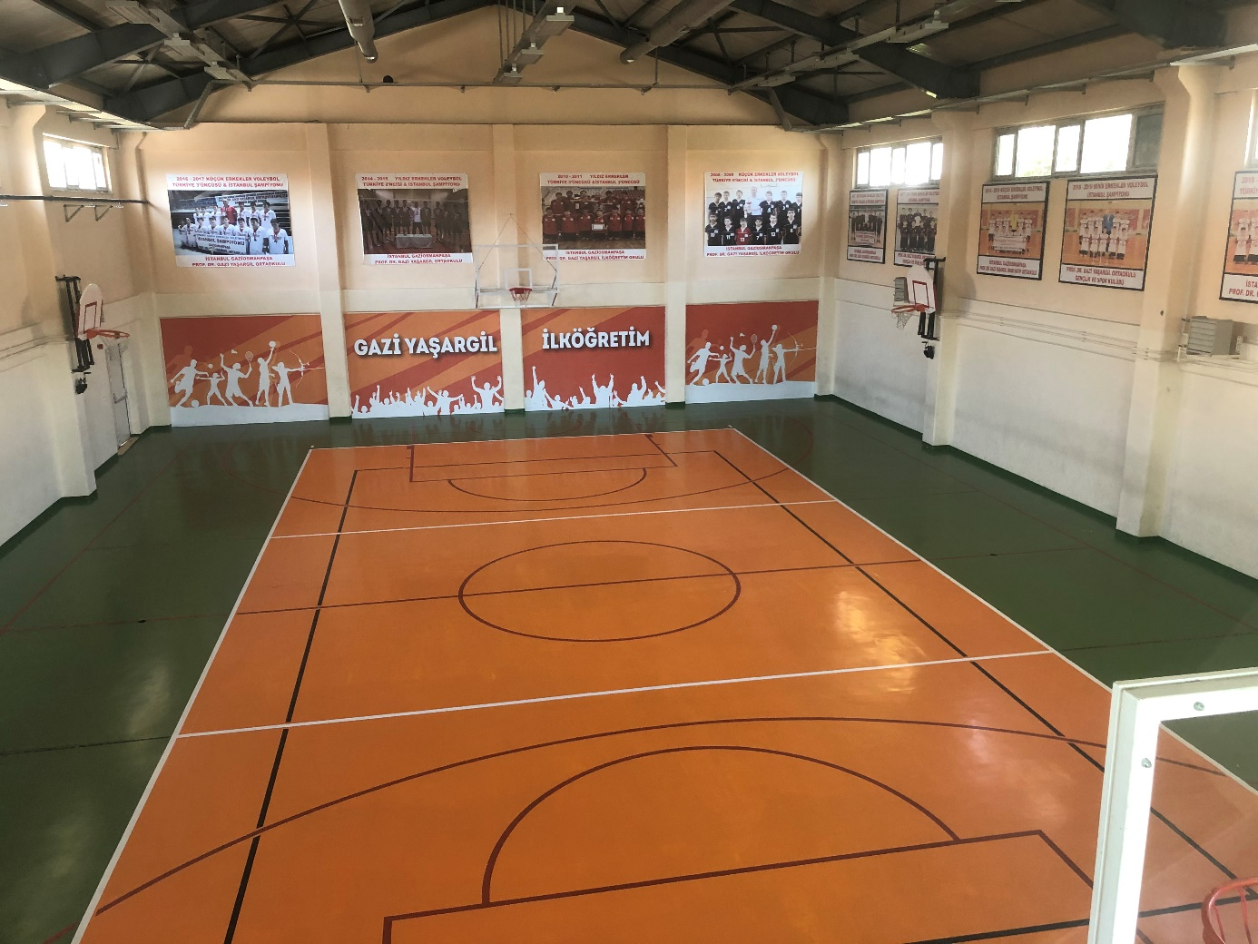
SPOR SALONU

Slide 14
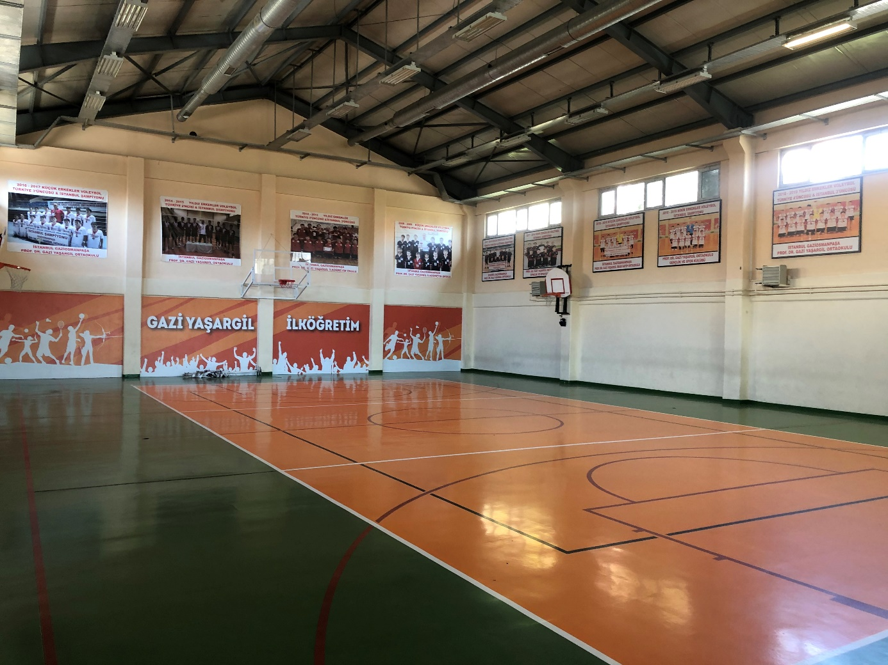
SPOR SALONU

Slide 15
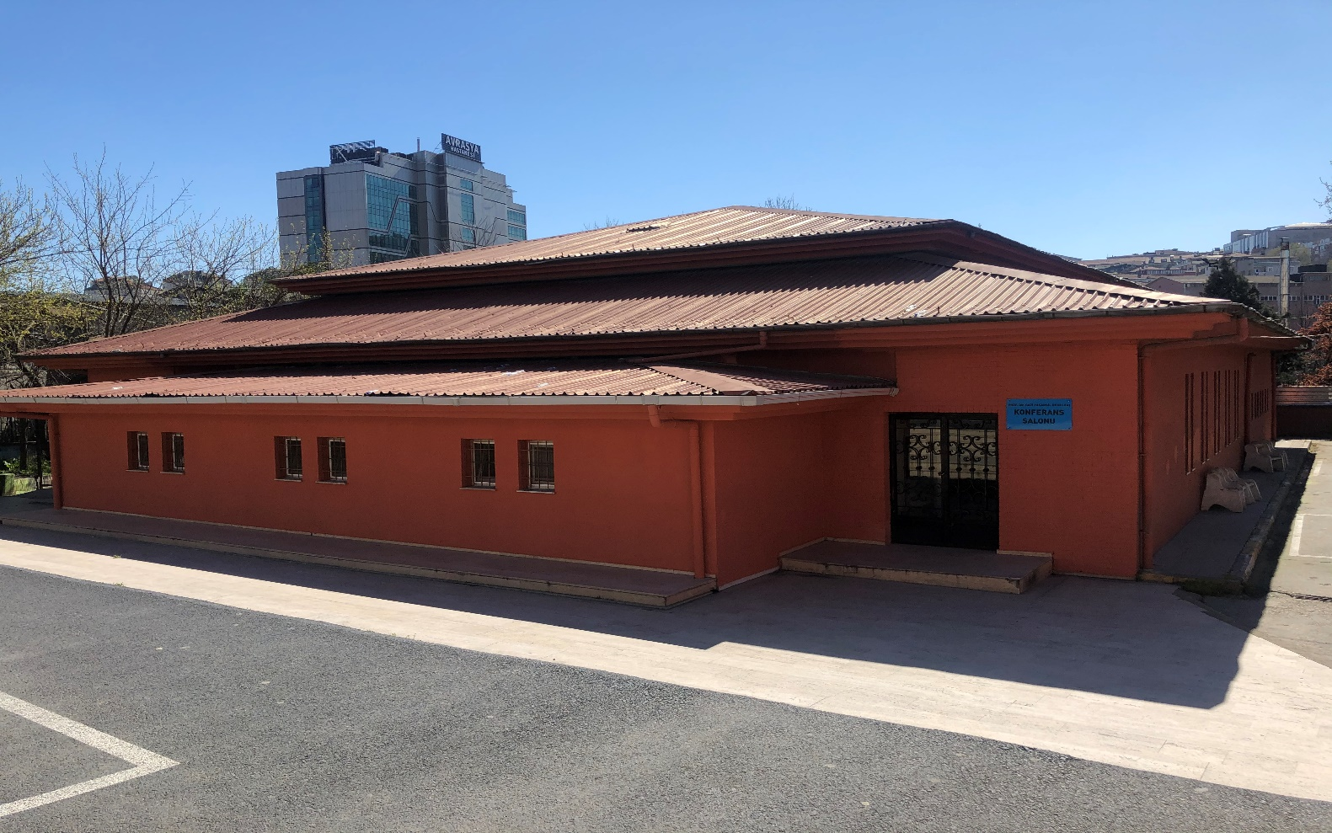
konferans SALONU

Slide 16
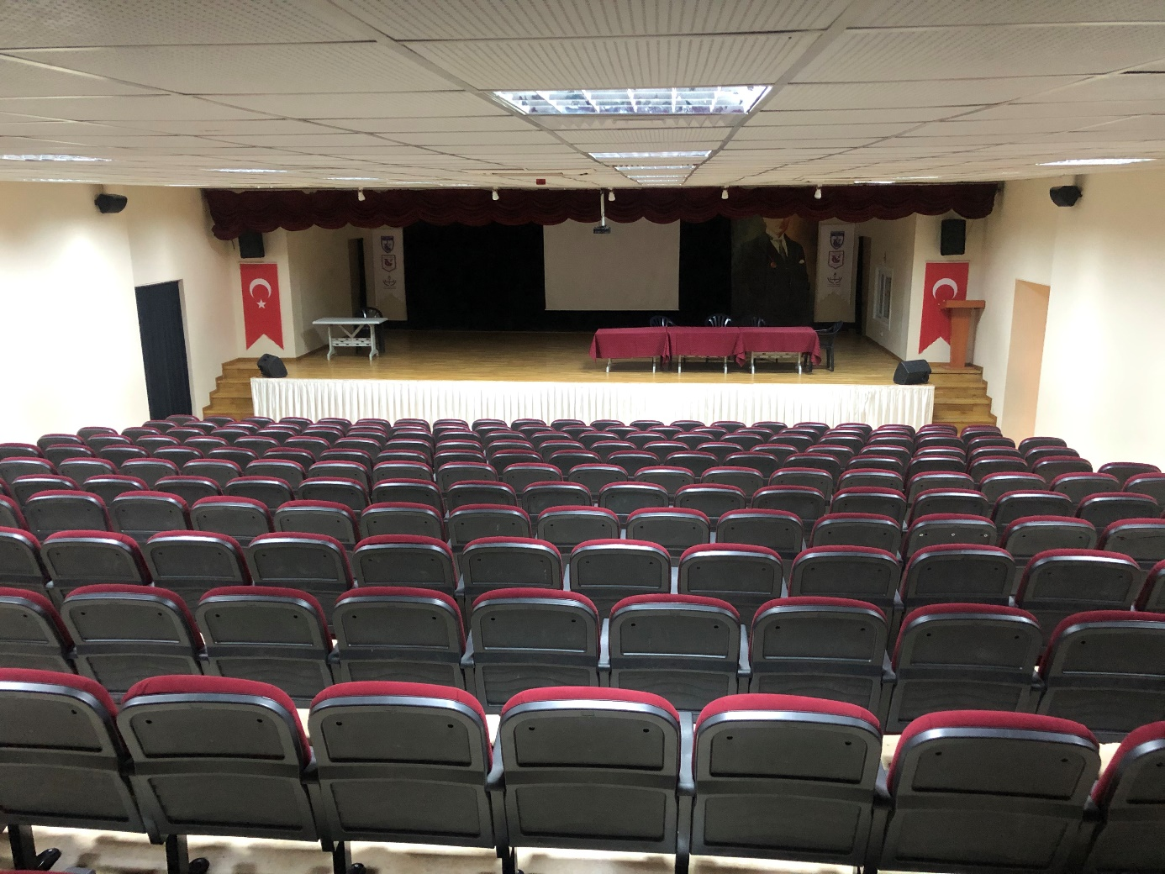
konferans SALONU

Slide 17
“PEKİ NEDEN İMAM HATİP ORTAOKULU’NU SEÇMELİYİZ ?” BUNUNLA İLGİLİ DE BİLGİ VERELİM SİZLERE…

Slide 18
1- İMAM HATİP OKULLARI NEDİR?
İmam Hatip Okulları ortaokul ve lise bölümlerinden oluşmaktadır. Normal ortaokul ve lise müfredatına ek olarak dini ve ahlaki eğitim veren, mesleğe ve üniversiteye öğrenci yetiştiren, Milli Eğitim Bakanlığı’na bağlı resmi devlet okullarıdır.

Slide 19
2- İMAM HATİP OKULLARININ TEMEL GAYESİ NEDİR?
İmam Hatip Okullarının temel gayesi kendisi ve yaşadığı toplum için bilgili, kültürlü, başarılı, kendine güvenen, inançlı gençler yetiştirmek; 21. yüzyılda gelişen ihtiyaçlara cevap verecek bireyler olarak onları hayata hazırlamak; insana değer veren, problemlere çözüm üretebilen milli ve manevi değerlerini koruyan ve geliştiren kişilikli insanlar olarak onları yetiştirmektir

Slide 20
3- İMAM HATİP OKULLARI NASIL BİR PROGRAMA SAHİPTİR?
İmam Hatip Okulları sosyal, beşeri, fen bilimleri ile birlikte İslami ilimleri aynı müfredat altında göstermesi bakımından Türkiye’ye özgü bir tecrübedir.

Slide 21
4- NORMAL ORTAOKULLARDA VE LİSELERDE GÖRÜLEN ZORUNLU DERSLERİN TAMAMI İMAM HATİP OKULLARINDA VAR MIDIR?
Evet, zorunlu derslerin tamamı İmam Hatip Okullarında mevcuttur. Öğrencilerimiz diğer ortaokul ve lise öğrencilerinin sahip oldukları bilginin yanı sıra İslam dininin temel kaynaklarını ve yöntemlerini doğru kaynaklardan ve formasyon sahibi eğitimcilerden edinmektedirler

Slide 22
5- İMAM HATİP OKULLARINDA YABANCI DİL EĞİTİM VAR MIDIR?
Evet, İmam Hatip Okullarında en az iki yabancı dil öğrenilebilmektedir. Arapça’nın yanı sıra İngilizce de öğrenilebilir.

Slide 23
6- AİLELER NİÇİN İMAM HATİP OKULLARINI TERCİH ETMELİ?
Kurumlarımız manevi değerlerine bağlı, topluma faydalı, düşünen ve düşündüğünü söylemekten çekinmeyen, hitabeti kuvvetli, araştırmayı seven aktif gençler yetiştirmeyi ilke edinmesiyle ailelerin ve öğrencilerin tercih sebebidir

Slide 24
7- İMAM HATİP OKULLARINDAN NASIL İNSANLAR YETİŞİR?
Okullardan hemen her mesleğe yönelmiş saygın kişiler mezun olmuştur. Bilim, kültür, sanat, eğitim, siyaset ve iş dünyasında önde gelen birçok kişi İmam Hatip mezunudur.

Slide 25
8- İMAM HATİP OKULLARINDA KÖTÜ ALIŞKANLIKLAR VE SUÇ ORANLARI DİĞER OKULLARA ORANLA NASILDIR?
Gençlerimize bu okullarda değerler eğitimi verildiği için kötü alışkanlıklar yok denecek kadar azdır.

Slide 26
9- NORMAL ORTAOKULLARLA İMAM HATİP ORTAOKULU ARASINDA DERS SAATİ FARKI VAR MI?
Normal okullarda haftalık ders saati 35,
İmam Hatip Ortaokullarında ise 36’dır.

Slide 27
10-NORMAL ORTAOKULLARDAN FARKLI OLARAK İMAM HATİP ORTAOKULLARINDA EK OLARAK NE GİBİ DERSLER VARDIR?
Arapça, Kur’an-ı Kerim,
Peygamberimizin Hayatı ve Temel Dini Bilgiler gibi dersler zorunlu olarak verilmektedir.

Slide 28
11-İMAM HATİP ORTAOKULLARINDA YÜCE KİTABIMIZ KUR’AN-I KERİM DERSLERİNİN İÇERİĞİ NASIL OLACAK?
Kur’an-ı Kerim’i kurallarına uygun bir şekilde öğrenmenin yanında, Kur’an’ın mesajlarını anlamak ve hayata geçirmek için gerekli eğitim ve öğretim verilmektedir.

Slide 29
12- İMAM HATİP ORTAOKULU MEZUNLARI ANADOLU VE FEN LİSELERİNE GİRİŞTE HERHANGİ BİR SORUNLA KARŞILAŞACAK MI?
İmam Hatip Ortaokullarında normal okullardaki kadar matematik ve fen dersleri vardır. Herhangi bir katsayı ve buna benzer uygulamalarla karşılaşılmadan istenilen Anadolu ve Fen Liselerine gidebileceklerdir

Slide 30
13- İMAM HATİP ORTAOKULLARINDAN İMAM HATİP LİSELERİNE GEÇİŞ MÜMKÜN MÜDÜR?
Evet, mümkündür. Bunan yanı sıra istedikleri meslek, spor, sanat, sosyal bilimler gibi lise bölümlerine gidebilirler

Slide 31
14- İMAM HATİP ORTAOKULLARI MEZUNLARI ASKERİ LİSELERE GİDEBİLECEK Mİ?
Söz konusu yasak kalktığı takdirde Askeri Liselere gidilebilecektir.

Slide 32
15- İMAM HATİP LİSESİ MEZUNLARI POLİS OKULLARINA GİDEBİLİYOR MU?
Evet, gidebiliyorlar.

Slide 33
16- İMAM HATİP OKULLARINA KAYIT İÇİN NE YAPMALIYIM?
İlkokul 4.sınıfı bitiren öğrenci velisi aracılığıyla kendisine en yakın İmam Hatip Ortaokulu’na öğrencisinin nüfus cüzdanı ile başvurmak suretiyle kaydını yaptırabilir.

Slide 34
4.SINIFI BİTİREN BÜTÜN
ÖĞRENCİLERİMİZİ
PROF. DR. GAZİ YAŞARGİL İMAM HATİP ORTAOKULUNA
BEKLİYORUZ.

Slide 35
İLKELERİMİZ İNANDIKLARIMIZ;
Öğrenci merkezli eğitim ilk önceliğimizdir. Hepimiz, onları topluma faydalı bireyler olarak yetiştirmek için üzerimize düşen sorumluluktan kaçınmayız.
Biz birbirimize güvenir, farklılık ve görüş ayrılıklarını zenginlik olarak kabul ederiz.
Ezberci ve baskı altına alan bir yaklaşımı değil, konuları çözümleyici ve yorumlayıcı bir yaklaşımı benimseriz.

Slide 36
İSTEDİKLERİMİZ;
Okulumuzda öğrenim gören öğrencilerimizin temel ihtiyaçları olan bilgileri onlara verirken, velilerimizin de çocuklarına okulda öğrenme için her fırsatın verildiğinden haberdar ve emin olmasını bekliyoruz. Ayrıca öğretmenlerimiz başarının hep birlikte çalışmaktan geçeceğine inanarak, birlik içerisinde çalışmalarını ve başarılı olmalarını istiyoruz. Bunlarla birlikte; okulun bütün çalışanlarının, birbirini bir aile olarak görmelerini, herkesin üzerine düşen görevlerini özveri ile yapmasını ve başarıya inanmalarını istiyoruz.

